Slide 1
SISTEM INFORMASI DALAM PRODUK TATA RUANG DAN PENGAMBILAN KEPUTUSAN OLEH STAKEHOLDER DALAM PERENCANAAN WILAYAH DAN KOTA

Slide 2
OUTLINE
SEKILAS GIS DALAM TATA RUANG
KOMPONEN DAN TIPE DATA GIS
KOMPONEN DAN TIPE DATA GIS
SISTEM INFORMASI DALAM PENGAMBILAN KEPUTUSAN TERKAIT TATA RUANG

Slide 3
SEKILAS GIS DALAM TATA RUANG

Slide 4
GIS
GIS is just one of the formalised computer-based
information systems capable of integrating data
from various sources to provide the information
necessary for effective decision-making in urban
planning (Han and Kim 1989).

Slide 5
Database management, visualisation, spatial analysis, and spatial modelling are the main uses of GIS in urban planning (Levine and Landis 1989; Marble and Amundson 1988; Webster 1993, 1994)

Slide 6
URBAN PLANNING&GIS
Perencana menggunakan GIS sebaga alat untuk analisis dan pemodelan database spatial
Pada urban planning GIS digunakan berdasarkan perbedaan tahapan, level, sektor, dan fungsi
Pada akhirnya GIS merupakan bagian dari planning support system untuk urban planning

Slide 7
SISTEM GIS DALAM URBAN PLANNING

Slide 8
GIS
GIS is just one of the formalised computer-based
information systems capable of integrating data
from various sources to provide the information
necessary for effective decision-making in urban
planning (Han and Kim 1989).

Slide 9
Database management, visualisation, spatial analysis, and spatial modelling are the main uses of GIS in urban planning (Levine and Landis 1989; Marble and Amundson 1988; Webster 1993, 1994)

Slide 10
URBAN PLANNING&GIS
Perencana menggunakan GIS sebaga alat untuk analisis dan pemodelan database spatial
Pada urban planning GIS digunakan berdasarkan perbedaan tahapan, level, sektor, dan fungsi
Pada akhirnya GIS merupakan bagian dari planning support system untuk urban planning

Slide 11
SISTEM GIS DALAM URBAN PLANNING

Slide 12
KOMPONEN DAN TIPE DATA GIS

Slide 13
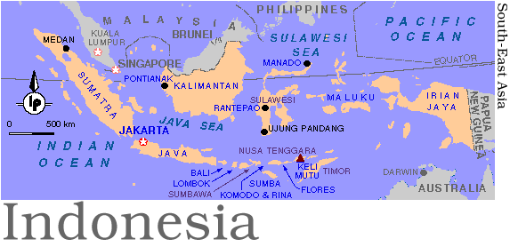
INFORMASI GEOGRAFI
Data Geografi skala kecil

Slide 14
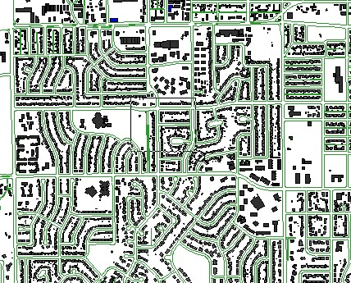
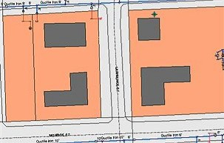
INFORMASI GEOGRAFI
Data Geografi skala besar

Slide 15
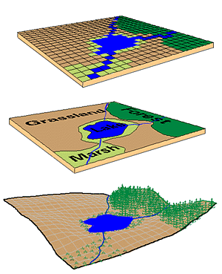
GEOGRAPHIC DATA
Tipe Data GIS: Raster dan Vektor
Raster
Vector
Real World

Slide 16
MODEL VEKTOR
Terdapat 3 Elemen
Point
Line
Area

Slide 17
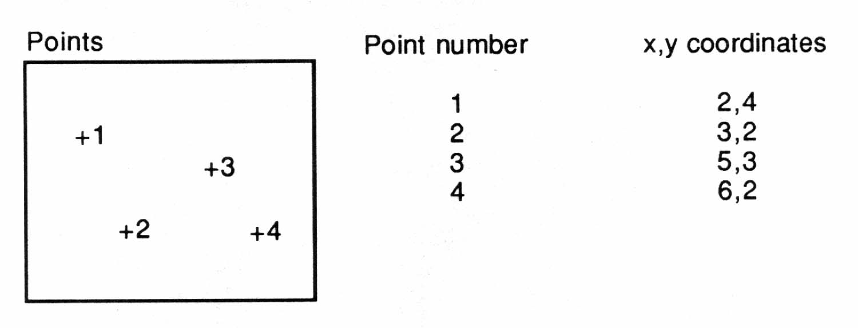
MODEL VEKTOR
Point: feature that has a specific location without extent in any direction which is represented by a pair of coordinate.

Slide 18
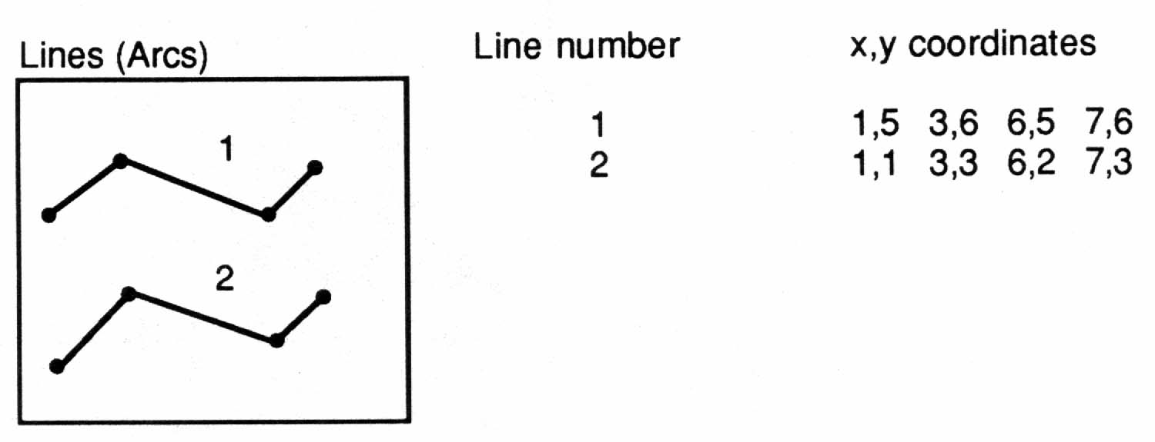
MODEL VEKTOR
Line : represent linear features which consist of a series of X-Y coordinate pairs with discrete beginning and ending points and has a length attribute

Slide 19
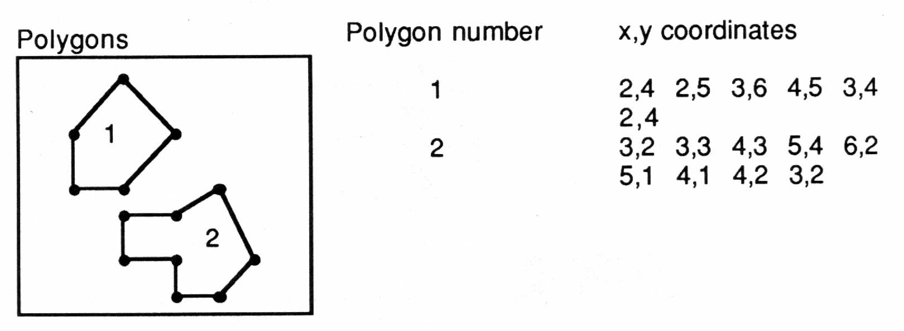
MODEL VEKTOR
Area / Polygon: a closed feature defined by a set of linked lines enclosing an area and characterized by area and perimeter

Slide 20
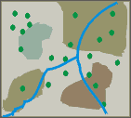
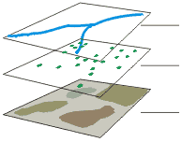
MODEL VEKTOR
Polygon
Line
Point
Point
Polygon
Line

Slide 21
SISTEM INFORMASI DALAM PRODUK TATA RUANG
RTRW PROVINSI/KABUPATEN/KOTA

Slide 22
PENGUMPULAN DATA DAN INFORMASI
DATA PRIMER
Aspirasi masyarakat termasuk pelaku usaha dan komunitas adat (penyebaran angket, forum diskusi publik, wawancara orang per orang, kotak aduan, dan lain-lain
Kondisi fisik dan sosial ekonomi wilayah provinsi yang didapatkan dari metode survei lapangan
DATA SEKUNDER
Peta Rupa Bumi Indonesia dengan skala minimal (1:250.000: RTRW Provinsi, 1: 50.000: RTRW Kabupaten, 1: 25.000: Kabupaten kota), sebagai peta dasar yang meliputi tema penutup lahan, hidrografi, hipsografi, bangunan, transportasi, utilitas, batas administrasi, dan toponimi
Peta geomorfologi, peta topografi, serta peta kemampuan tanah
Data citra satelit untuk memperbaharui peta dasar dan peta tutupan lahan terkini sesuai dengan ketentuan peraturan perundang-undangan tentang kelas tutupan lahan
Peta kelautan sebagai informasi dasar terkait batimetri, jenis pantai, informasi dasar lainnya terkait navigasi dan administrasi wilayah laut
Peta batas wlayah administrai provinsi (tata batas)
Peta batas kawasan hutan berisikan status hutan
Peta kawasan konservasi alam, suaga margasatwa, dan biodiversitas di luar kawasan hutan
Peta kawasan lahan pertanian, dapat menyertakan data luasan dan sebaran potensi indikatif lahan pertanian pangan berkelanjutan dari kementerian yang menyelenggarakan urusan bidang pertanian
Peta kawasan pertambangan mineral, serta minyak, dan gas bumi
Peta kawasan pariwisata
Peta kawasan risiko bencana
Peta kawasan perikanan dan pemanfaatan sumber daya pesisir, laut, dan pulau-pulau kecil lainnya
Peta kawasan objek vital nasional dan kepentingan hankam
Peta Wilayah Sungai (WS) dan Daerah Aliran Sungai (DAS)
Peta klimatologi (curah hujan, angin, dan temperatur)
Peta jaringan infrastruktur (jalan, listrik, telekomunikasi, energi), dan lain-lain
Peta sumber air dan prasaranasumber daya air (bendungan, sungai, danau, saluran air, bendung, dan lain-lain)
Peta potensi pengembangan sumber daya air
Peta kawasan industri
Peta sebaran lahan gambut

Slide 23
KETENTUAN MENGENAI PETA DASAR DAN TEMATIK ADALAH SEBAGAI BERIKUT
Peta ang digunakan dalam penyusunan RTRW Provinsi/Kabupaten/Kota harus bersumber dari instansi yang berwenang dan mengikuti ketentuan SNI
Jika peta dasar yang digunakan dalam penyusunan RTRW Provinsi/Kabupaten/Kota diperoleh selain dari instansi, maka peta dasar terseut harus dikonsultasikan kepada instansi yang berwenang di bidang pemetaan dan data geospasial yang dibuktikan dengan berita acara persetujuan atas peta dasar tersebut
Skala peta tematik minimal serta atau lebih rinci dari skala peta RTRW Provinsi dengan tetap mengacu kepada peta tematik yang dikeluarkan oleh instansi yang berwenang mengeluarkan peta tersebut
Dalam peta dasar dan peta tematik tidak tersedia maka perlu dilakukan pemetaan sendiri dengan tingkat ketelitian peta skala minimal 1:250.000. Apabila data yang digunakan untuk membuat peta tersebut lebih dari 5 tahun sebelum tahun penyusunan (>(t-5)) dan atau terjadi perubahan kondisi wilayah maka perlu dilakukan pemutakhiran peta
Apabila tingkat ketelitian tidak mencapai skala minimum yang dimaksudkan maka perlu ditambahkan catatan kaki mengenai keterbatasan data tersebut

Slide 24
DATA DAN INFORMASI
Kependudukan
Kondisi fisik lingkungan
Penggunaan lahan eksisting
Izin pemanfaatan ruang eksisting
Potensi lestari dan hasil eksplorasi dan eksploitasi sumber daya alam
Sarana dan prasarana wilayah
Ekonomi wilayah
Kemampuan keuangan pembangunan daerah
Kelembagaan pembangunan daerah
Kebijakan penataan ruang (RTRW sebelumnyabaik pada tingkat provinsi/kabupaten/kota, RTRW Nasional, dan rencana rinci lainnya)
RPJP Provinsi dan RPJM Provinsi
Kebijakan pembangunan sektoral
Pertanahan

Slide 25
SISTEM INFORMASI DALAM PRODUK TATA RUANG RDTR

Slide 27
PEMBAGIAN BLOK DAN ZONA DALAM OPERASIONALISASI PZ

Slide 28
KENAMPAKAN UNSUR PETA TATA RUANG DI PERKOTAAN
UNSUR PETA
SKALA 1:10.000
SKALA 1:5.000
SKALA 1:2.500
SKALA 1:1.000
SUMBER PETA
■ Radar udara
■ Citra satelit optis
■ Pemotretan udara
■ Radar udara
■ Pengukuran terestris
■ Pemotretan udara
■ Pengukuran
terestris

Slide 29
KENAMPAKAN UNSUR PETA TATA RUANG DI PERKOTAAN
UNSUR PETA
SKALA 1:10.000
SKALA 1:5.000
SKALA 1:2.500
SKALA 1:1.000
ADMINISTRASI
■ Batas Kota/Kab
■ Batas Kec
■ Batas Kota/Kab
■ Batas Kec.
■ Batas Kel./Desa
■ Batas Kota/Kab
■ Batas Kec
■ Batas Kel./Desa
■ Batas Dusun
■
■
■
■
Batas Kota/Kab
Batas Kec
Batas Kel./Desa
Batas RW/RT
KETELITIAN
HORIZONTAL
■ 1 – 5 m
■ 0.5 – 2.50 m
■ 0.25 – 1.25 m
■
0.1 – 0.5 m
KETELITIAN
VERTIKAL
■ 1.5 m
■ 0.75 m
■ 0.375 m
■
0.15 m
KENAMPAKAN
BATAS BLOK-
BANGUNAN
■ Batas superblok
■ Batas blok
■ Batas superblok
■ Batas blok
■ Batas sub blok
■ Batas superblok
■ Batas blok
■ Batas sub blok
■ Batas persil
■
■
■
■
■
Batas superblok
Batas blok Batas sub blok Batas persil Batas bangunan
KENAMPAKAN
FUNGSI
BANGUNAN
■ Bangunan
industri
■ Bangunan komersial
■
Bangunan
industri Bangunan komersial Bangunan sarana umum
■
Bangunan
industri Bangunan komersial Bangunan sarana umum
Bangunan
hunian formal
■
Bangunan
industri Bangunan komersial Bangunan sarana umum
Bangunan hunian formal Bangunan kampung
■
■
■
■
■
■
■
■
■

Slide 30
KENAMPAKAN UNSUR PETA TATA RUANG DI PERKOTAAN
UNSUR PETA
SKALA 1:10.000
SKALA 1:5.000
SKALA 1:2.500
SKALA 1:1.000
JARINGAN JALAN
■ Jalan bebas hambatan (lebar min 40m)
■ Jalan arteri
(lebar 20 –40m)
■ Jalan kolektor
(lebar 15–20m)
■ Jalan bebas hambatan (lebar min 40m)
■ Jalan arteri
(lebar 20 –40m)
■ Jalan kolektor
(lebar 15–20m)
■ Jalan lokal (lebar min 10–15m)
■ Jalan bebas hambatan (lebar min 40m)
■ Jalan arteri
(lebar 20 –40m)
■ Jalan kolektor
(lebar 15–20m)
■ Jalan lokal (lebar min 10–15m)
■ Jalan lingkungan
(lebar 6–10m)
■
Jalan bebas
hambatan (lebar min 40m)
Jalan arteri (lebar 20 –40m) Jalan kolektor (lebar 15–20m) Jalan lokal (lebar min 10–15m) Jalan lingkungan (lebar 6–10m) Gang (lebar 1–
3m)
■
■
■
■
■
SUNGAI /
DRAINASE
■ Sungai
■ Saluran drainase primer
■ Sungai
■ Saluran drainase primer
■ Saluran drainase
sekunder
■ Sungai
■ Saluran drainase primer
■ Saluran drainase
sekunder
■ Saluran drainase tersier
■
■
Sungai
Saluran drainase primer
Saluran drainase
sekunder
Saluran drainase tersier
Saluran tepi
jalan
■
■
■

Slide 31
KENAMPAKAN UNSUR PETA TATA RUANG DI PERKOTAAN
UNSUR PETA
SKALA 1:10.000
SKALA 1:5.000
SKALA 1:2.500
SKALA 1:1.000
KELISTRIKAN
■ SUTET
■ SUTT
■ SUTET
■ SUTT
■ SUTM
■ SUTET
■ SUTT
■ SUTM
■ SUTR
■
■
■
■
SUTET
SUTT SUTM SUTR
TELEKOMUNIKASI
■ Tower BTS
■ Kabel primer
■ Tower BTS
■ Kabel primer
■ Kabel sekunder
■ Tower BTS
■ Kabel primer
■ Kabel sekunder
■ Kabel tersier
■
■
■
■
■
Tower BTS
Kabel primer Kabel sekunder Kabel tersier Kabel pelanggan
AIR BERSIH
■ Pipa transmisi
■ Pipa transmisi
■ Pipa distribusi primer
■ Pipa transmisi
■ Pipa distribusi primer
■ Pipa distribusi sekunder
■
■
Pipa transmisi
Pipa distribusi primer
Pipa distribusi sekunder Sambungan Rumah Tangga
■
■
GAS
■ Pipa gas primer
■ Pipa gas primer
■ Pipa gas sekunder
■ Pipa gas primer
■ Pipa gas sekunder
■ Pipa gas tersier
■
■
Pipa gas primer
Pipa gas sekunder
Pipa gas tersier Pipa gas pelanggan
■
■

Slide 32
SISTEM INFORMASI DALAM PENGAMBILAN KEPUTUSAN TERKAIT TATA RUANG

Slide 33
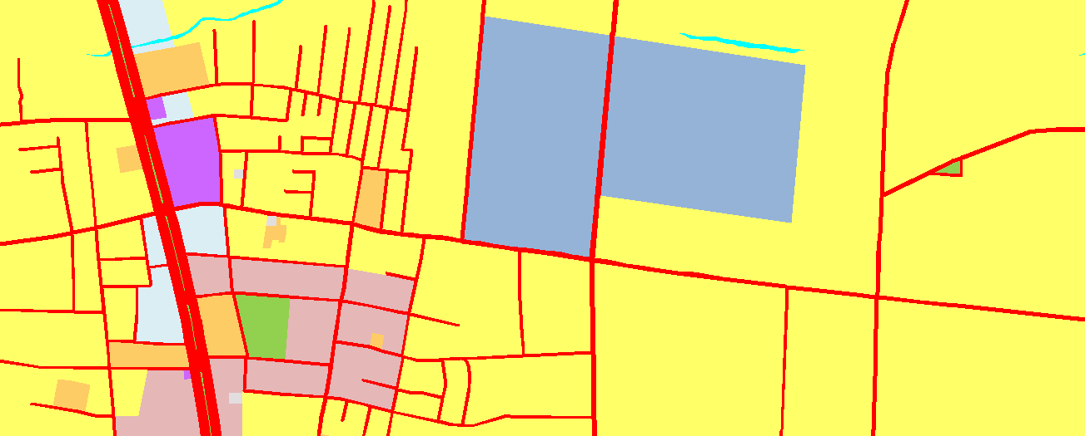
Pengantar / Definisi Awal
Standar adalah sesuatu yang dianggap tetap nilainya sehingga dapat dipakai sebagai ukuran nilai
dBase
Attribut Tabel adalah data tabular yang terikat data lainnya berdasarkan kode id unik tertentu
Basis data merupakan kumpulan data yang dapat diakses secara langsung baik pada jaringan lokal atau jaringan yang tidak tampak (cloud data base)
33

Slide 34
Yang Perlu Diperhatikan dalam Menyusun Standar dan Basis Data
Mudah dibaca oleh masyarakat pada umumnya dan dibaca secara sistem ketika dibutuhkan dalam pengolahan data
Satu Standar
Satu
Basis Data
Satu Geoportal
Satu Referensi
Sedikit, namun sesuai dengan kebutuhan yang digunakan dan bisa dipakai di masa depan
Dapat diintegrasikan dengan data lainnya baik secara offline ataupun secara service (online)
Harus mengikat, namun juga fleksibel sehingga tidak membatasi kreatifitas dalam pembuatan dan pengembangan
34

Slide 35
PENERAPAN SISTEM INFORMASI DALAM PENGAMBILAN KEPUTUSAN TERKAIT TATA RUANG DI INDONESIA

Slide 36
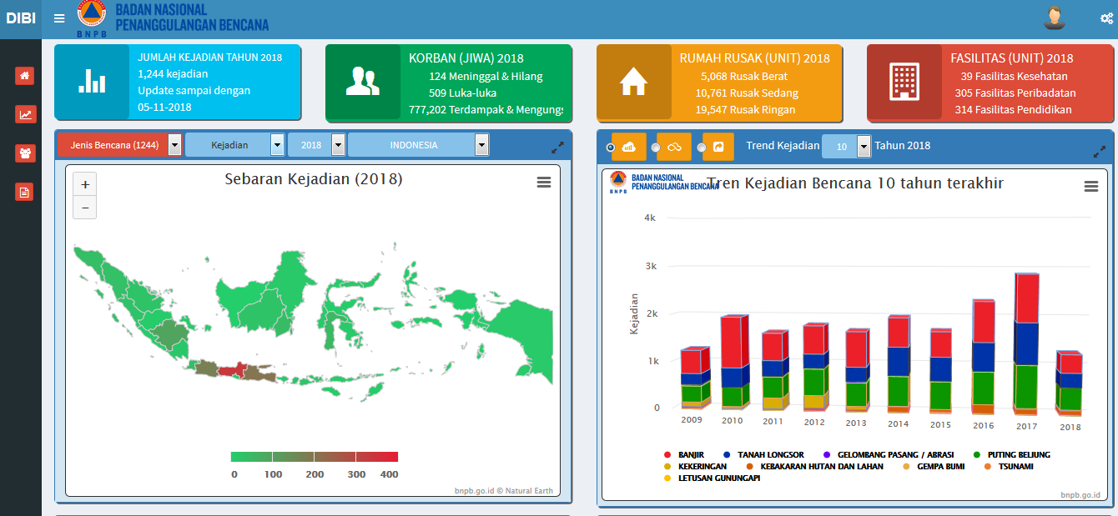
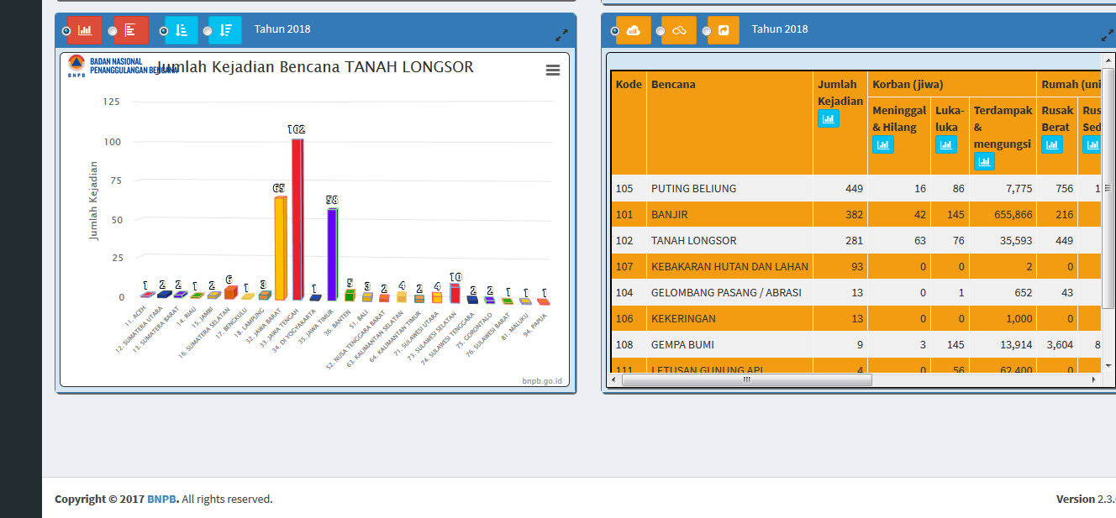
SISTEM INFORMASI KEBENCANAAN OLEH BNPB
https://bnpb.cloud/dibi/laporan4

Slide 37
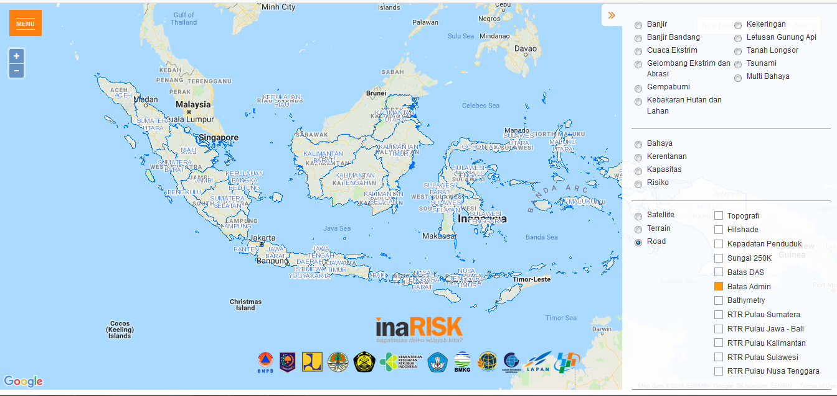
SISTEM INFORMASI KEBENCANAAN OLEH BNPB
http://inarisk.bnpb.go.id/

Slide 38
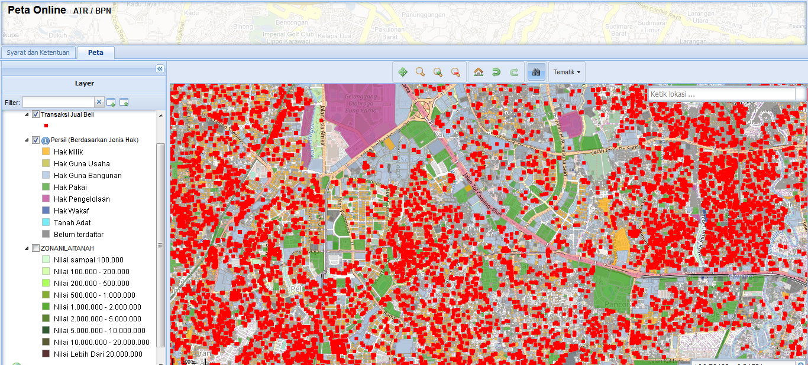
SISTEM INFORMASI PETA SEBARAN BIDANG TANAH OLEH KEMEN. ATR/BPN
http://peta.atrbpn.go.id/

Slide 39
SISTEM INFORMASI LAYANAN TANAH OLEH KEMEN. ATR/BPN
https://www.atrbpn.go.id/LAYANAN-PUBLIK/APLIKASI-SENTUH-TANAHKU

Slide 40
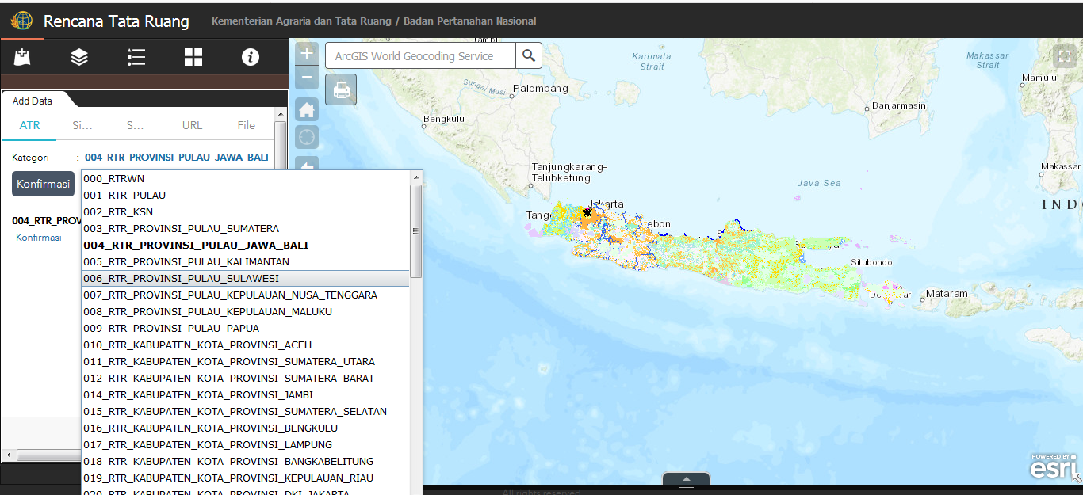
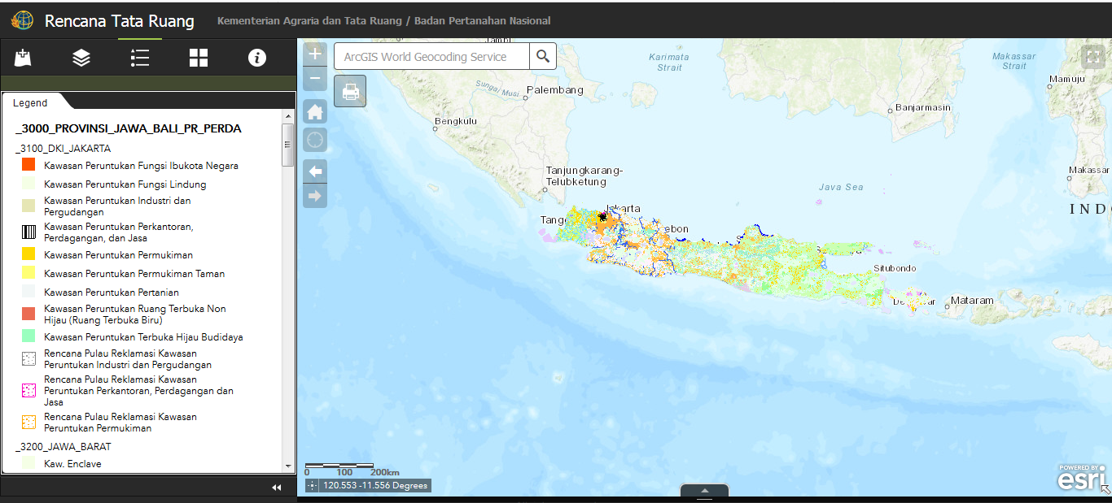
SISTEM INFORMASI GISTARU OLEH KEMEN. ATR/BPN
http://gistaru.atrbpn.go.id/rtronline/

Slide 41
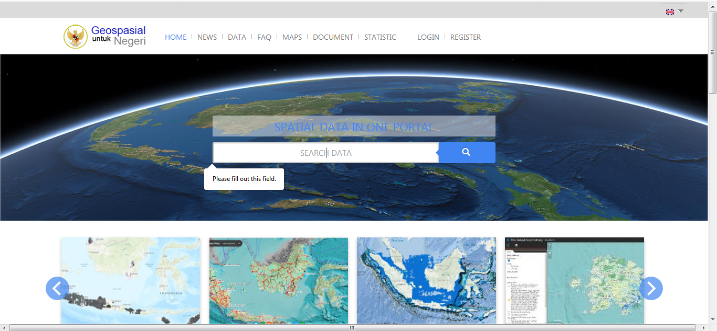
SISTEM INFORMASI GEOSPASIAL UNTUK NEGERI (KEBIJAKAN SATU PETA) OLEH BADAN INFORMASI GEOSPASIAL
http://portal.ina-sdi.or.id/home/

Slide 42
REFERENSI
Zhao, Hualong. 2009. Urban Planing Management Information System based on GIS. Proceedings of the 2009 International Symposium on Web Information Systems and Application
Yeh, AG. Urban Planning and GIS
GIS Solutions for Uran Planning and Regional Planning. ESRI
Tietze, Wolf. Geographical Information Systems for Urban and Regional Planning. 1990. Springer-Science
Permen PU 20 tahun 2011 tentang Pedoman Penyusunan Rencana Detail Tata Ruang dan Peraturan Zonasi Kabupaten/Kota
Permen ATR/BPN 1 tahun 2018 tentang Pedoman Penyusunan Rencana Tata Ruang Provinsi/Kota/Kabupaten
Rapermen ATR/BPN 16 Tahun 2018 tentang Pedoman Penyusunan Rencana Detail Tata Ruang dan Peraturan Zonasi Kabupaten/Kota
FGD Penataan Ruang yang Berbasis RDTR, diselenggarakan oleh Kementerian Agraria dan Tata Ruang/BPN

Slide 43
terimakasih

